Slide 1

Comité syndical
Séance du 10 mars 2021 – 17h
CCSB Lagrand

Slide 2
Ordre du Jour
Délibérations:
1- Approbation du compte de gestion
2- Vote du Compte administratif
3- Affectation du résultat de fonctionnement
4- Budget primitif 2021
5- Vote des participations 2021
6- Accroissement temporaire d’activité - CDD
7- Travaux d'entretien du lit 2021
8- Levé topographique LIDAR
9- Projet d'aménagement du Grand Buëch - Action 6-2 PAPI
10- Bulletin de liaison - Action C2.2
Informations diverses
11- Révision des statuts du SMIGIBA
12- Locaux
13- Etude de définition concertée des secteurs prioritaires

Slide 3
Délibération: Compte de gestion

Slide 4
Délibération: Compte de gestion
Résultats budgétaires – exercice 2020
 | SECTION D'INVESTISSEMENT | SECTION DE FONCTIONNEMENT | TOTAL DES SECTIONS
RECETTES
Prévisions budgétaires totales (a) | 926 128,66 € | 963 209,77 € | 1 889 338,43 €
Titres de recette émis (b) | 442 927,71 € | 722 989,33 € | 1 165 917,04 €
Réductions de titres ( c ) | 185 797,91 € | 42 098,00 € | 227 895,91 €
Recettes nettes (d = b - c) | 257 129,80 € | 680 891,33 € | 938 021,13 €
DÉPENSES
Autorisations budgétaires totales (e) | 926 128,66 € | 963 209,77 € | 1 889 338,43 €
Mandats émis (f) | 307 030,69 € | 698 936,37 € | 1 005 967,06 €
Annulations de mandats (g) | 13 200,00 € | 5 644,17 € | 18 844,17 €
Dépenses nettes (h = f – g) | 293 830,69 € | 693 292,20 € | 987 122,89 €
RÉSULTAT DE L'EXERCICE
(d – h) Excédent
(h – d) Déficit | -36 700,89 € | -12 400,87 € | -49 101,76 €

Slide 5
Délibération: Compte de gestion
Résultats d’exécution du budget – exercice 2020
 | Résultat à la clôture de l'exercice précédent : 2019 | Part affectée à l'investissement : exercice 2020 | Résultat de l'exercice 2020 | Transfert ou intégration de résultats par opération d'ordre non budgétaire | Résultat de clôture de l'exercice 2020
I – Budget principal
Investissement | 211 744,06 € |  | -36 700,89 € |  | 175 043,17 €
Fonctionnement | 128 419,44 € |  | -12 400,87 € |  | 116 018,57 €
TOTAL I | 340 163,50 € |  | -49 101,76 € |  | 291 061,74 €
II – Budgets des services à caractère administratif
TOTAL II
III – Budgets des services à caractère industriel et commercial
TOTAL III
TOTAL I + II + III | 340 163,50 € |  | -49 101,76 € |  | 291 061,74 €

Slide 6
Délibération: Compte administratif

Slide 7
Délibération: Compte administratif
Fonctionnement – exercice 2020

Slide 8
Compte administratif
Fonctionnement: dépenses exercice 2020
693 292,20 € réalisés
Chapitre | Prévu 2020 | Réalisé 2020 | Taux de réalisation | Répartition en % des dépenses réalisées en 2020
011 - Charges à caractère général | 222 761,00 € | 113 671,31 € | 51% | 16%
012 - Charges de Personnel | 430 867,04 € | 343 509,41 € | 80% | 50%
65 - Autres Charges de gestion courante | 27 511,80 € | 26 597,16 € | 97% | 4%
66 - Charges financière | 2 400,00 € | 0,00 € | - | 0%
67 - Charges exceptionnelles | 25 000,00 € | 23 971,32 € | 96% | 3%
022 – Dépenses imprévues | 3 000,00 € | 0,00 € | 0% | 0%
042 – Opérations d’ordre | 185 543,00 € | 185 543,00 € | 100% | 27%
TOTAL | 897 082,84 € | 693 292,20 € | 77% | 100%

Slide 9
Délibération: Compte administratif
Fonctionnement dépenses prévues/réalisées – exercice 2020
897 082,84€ prévues
693 292,20 € réalisées
011: Charges générales: 113 671,31 € réalisés / 222 761,00 € prévus
48 000 € études réalisées / 110 104 € études prévues
19 798 € services extérieurs réalisés / 36 670 € prévus
9 660 € loyers réalisés / 10 000 € prévus
6 445,98 € déplacements réalisés / 9 500 € prévus
6 323,32 € bulletins réalisés / 10 400 € prévus
4 236,19 € maintenance / 5 770 € prévus
3 218,17 € téléphone-internet / 3 500 € prévus

Slide 10
Compte administratif
Fonctionnement: recettes exercice 2020
680 891,33 € réalisés
Chapitre | Prévu 2020 | Réalisé 2020 | Taux de réalisation | Répartition en % des recettes réalisées en 2020
013 - Atténuations de charges ⁽¹⁾ | 0,00 € | 2 561,10 € | - | 0,38%
75 – Autres produits de gestion courante ⁽²⁾ | 0,00 € | 2,18 € |  | 0%
77 - Produits exceptionnels ⁽³⁾ | 100,00 € | 0,00 € | - | -%
74 - Dotations et participations | 649 147,33 € | 492 785,05 € | 76% | 72%
042 - Opérations d’ordre | 185 543,00 € | 185 543,00 € | 100% | 27%
TOTAL | 834 790,33 € | 680 891,33 € | 81,56% | 100%

Slide 11
Délibération: Compte administratif
Fonctionnement recettes prévues/réalisées – exercice 2020
899 194.58 € prévues
759 390.90 € réalisées
74 : Dotations et participat°:
492 785,05 € réalisés / 649 147,33 € prévus
119 012,16€ ETAT + Europe réalisées / 214 982,07 € prévues
12 625,00 € Dept réalisées / 17 104,88 € prévues
44 026,31€ Région réalisées / 86 189,10 € prévues
114 862,28 € Agence Eau réalisées / 128 611,98 € prévues
5 000 € Transalpes réalisé / 5 000 € Transalpes prévu
627,90 € OFB prévu / 627,90 € OFB prévu
196 631,40 € Participations EPCI réalisées / 196 631,40 € prévues

Slide 12
Délibération: Compte administratif
Investissement – exercice 2020

Slide 13
Compte administratif
Investissement: dépenses
exercice 2020
293 830,69 € réalisés
Chapitre | Prévu 2020 | Réalisé 2020 | Taux de réalisation | Répartition en % des dépenses réalisées en 2020
Opérations d’équipement (toutes opérations confondues) | 619 440,51 € | 108 287,69 € | 17,48% | 37%
16 – Emprunts | 92 145,15 € | 0,00 € | - | 0%
020 – Dépenses imprévues | 25 000,00 € | 0,00 € | - | 0%
040 – Opérations ordre transfert entre sections | 185 543,00 € | 185 543,00 € | 100,00% | 63%
041 – Opérations patrimoniales | 4 000,00 € | 0,00 € | 90,86% | 1%
TOTAL | 926 128,66 € | 293 830,69 € | 31,73% | 100%

Slide 14
Compte administratif
Investissement: dépenses 2020
prévues/réalisées
926 128,66 € prévues
293 830,69 € réalisées
Opérations d’équipement:
619 440,51 prévus /108 287,69 € réalisés
75 984,52 € travaux ripi/iscles réalisés / 52 985,00 € travaux prévus
13 000 € Véhicule réalisé / 12 000 € prévu
3 208,51 € Stations étiage réalisé / 7 020 € prévu
13 200 € Réseau suivi débit réalisé / 72 000 € prévu
2 894,65 € Mat. informatique réalisé / 2 000 € prévu
0 € Maison réalisé / 165 540,75 € prévu
0 € réalisé Equilibrage / 237 094,76 € prévu
0 € Suivi débit réalisé / 24 000 € prévu
0 € information public / 14 400 € prévu
0 € Suivi débit crue réalisé / 6 000 € prévu

Slide 15
Compte administratif
Investissement: recettes
exercice 2020
257 129,80 € réalisés
Chapitre | Prévu 2020 | Réalisé 2020 | Taux de réalisation | Répartition en % des recettes réalisées en 2020
13 – Subventions | 458 337,77 € | 53 862,80 € | 11,75% | 21%
10 – Dotations, fonds divers et réserves (FCTVA) | 10 376,89 € | 17 724,00 € | 170,80% | 7%
040 – Opérations ordre transfert entre sections | 185 543,00 € | 185 543,00 € | 100,00% | 72%
041 – Opérations patrimoniales | 4 000,00 € | 0,00 € | 90,86% | 1,41%
TOTAL | 658 257,66 € | 257 129,80 € | 39,06% | 100,00%

Slide 16
Compte administratif
Investissement recettes prévues / réalisées exercice 2020
658 257,66 € prévus
257 129,80 € réalisés
13: Subventions:
53 862,80 € réalisés / 458 337,77 € prévus
0 € ETAT réalisées / 43 403,34 € prévues
0 € Europe réalisées / 13 252,50 € prévues
0 € Dept réalisées / 24 965,00 € prévues
€ Région réalisées / 50 806,75 € prévues
18 828,00 € Agence Eau réalisées / 40 789,50 € prévues
35 034,80 € Participations EPCI réalisées / 35 034,78 € prévues

Slide 17
Délibération: Compte administratif
Résultats Fonctionnement – exercice 2020
-
Dépenses: 693 292,20 €
Recettes: 680 891,33 €
Résultat de l’exercice 2020: - 12 400,87 €
+
Résultat cumulé de l’exercice 2020: 128 419,44 €
=
Résultat cumulé Fonctionnement 2020: 116 018,57€

Slide 18
Délibération: Compte administratif
Résultats Investissement – exercice 2020
Recettes: 257 129,80 €
-
=
Résultat de l’exercice 2020
- 36 700,89 €
Dépenses: 293 830,69 €
+
Résultat de l’exercice 2019: 211 744,06 €
=
Résultat cumulé 2020: 175 043,17 €
-
RAR Recettes: 73 067,68 €
-
=
Solde RAR :
14 267,68 €
RAR Dépenses: 58 800 €
Résultat cumulé Investissement 2020 avec RAR: 189 310,85€

Slide 19
Délibération: Compte administratif
Résultats du CA – exercice 2020
 | Investissement |  | Fonctionnement
Libellé | Dépenses ou Déficit | Recettes ou Excédent | Dépenses ou Déficit | Recettes ou Excédent
Résultats 2019 reportés |  | 211 744,06 € |  | 128 419,44 €
Opérations exercice 2020 | 293 830,69 € | 257 129,80 € | 693 292,20 € | 680 891,33 €
Total | 293 830,69 € | 468 873,86 € | 693 292,20 € | 809 310,77 €
Résultat de clôture exercice 2020 |  | 175 043,17 € |  | 116 018,57 €
Restes à réaliser | 58 800,00 € | 73 067,68 €
Total cumulé | 58 800,00 € | 248 110,85 € |  | 116 018,57 €
Résultat définitif |  | 189 310,85 € |  | 116 018,57 €
!
Report résultat par rapport à 2020 : - 36 700,89 € - 12 400,87 €
TOTAL: - 49 101,76 €

Slide 20
Délibération: Affectation du résultat de fonctionnement 2020
Pour Mémoire
Déficit antérieur reporté (report à nouveau - débiteur)
Excédent antérieur (2019) reporté (report à nouveau - créditeur) | 128 419.44 €
Virement à la section d'investissement BP2020 (pour mémoire) | 56 126.93 €
RESULTAT DE L'EXERCICE 2020 :
DEFICIT | -12 400.87 €
Résultat cumulé au 31/12/2020 | 116 018.57 €
A.EXCEDENT AU 31/12/2020 | 116 018.57 €
Affectation obligatoire
* A l'apurement du déficit (report à nouveau - débiteur)
Déficit résiduel à reporter
à la couverture du besoin de financement de la section d'inv. compte 1068
Solde disponible affecté comme suit:
* Affectation complémentaire en réserves (compte 1068)
* Affectation à l'excédent reporté (report à nouveau - créditeur - lg 002) | 116 018.57 €
B.DEFICIT AU 31/12/2020
Déficit résiduel à reporter - budget primitif

Slide 21
Délibération: Vote du budget

Slide 22
Vote du budget 2021
Fonctionnement
Dépenses prévisionnelles
avec locaux
Dépenses prévues: 974 152,05 €

Slide 23
Vote du budget 2021
Fonctionnement
Dépenses prévisionnelles
avec locaux
Chapitre | Libellé | BP 2020 | Réalisé 2020 | BP 2021 | Différence BP2021-BP2020
011 | Charges à caractère général dont :
 | Frais de structure | 112 657,00 € | 65 320,01 € | 119 380,00 € | 6 723,00 €
 | Etudes | 110 104,00 € | 48 000,60 € | 138 160,00 € | 28 056,00 €
 | TOTAL | 222 761,00 € | 113 320,61 € | 257 540,00 € | 34 779,00 €
012 | Charges de personnel, frais assimilés | 430 867,04 € | 343 509,41 € | 467 355,82 € | 36 488,78 €
65 | Autres charges de gestion courante | 27 511,80 € | 26 597,16 € | 32 513,40 € | 5 001,60 €
66 | Charges financières | 2 400,00 € | 0,00 € | 2 400,00 € | 0,00 €
67 | Charges exceptionnelles/titres annulés | 25 000,00 € | 23 971,32 € | 27 000,00 € | 2 000,00 €
22 | Dépenses imprévues | 3 000,00 € | 0,00 € | 3 000,00 € | 0,00 €
014-7489 | Attenuation de produit | 10 000,00 € | 0,00 € | 10 000,00 € | 0,00 €
023 | Virement à la section d'investissement | 56 126,93 € | 56 126,93 € | 13 919,46 € | -42 207,47 €
042-6811 | Dotations aux amortissements | 185 543,00 € | 185 543,00 € | 160 423,37 € | -25 119,63 €
TOTAL DEPENSES DE FONCTIONNEMENT |  | 963 209,77 € | 749 068,43 € | 974 152,05 € | 10 942,28 €

Slide 24
Vote du budget 2021
Fonctionnement
Dépenses prévisionnelles
avec locaux
Chapitre | Libellé | BP 2020 | BP 2021 | Différence BP2021-BP2020
011 | Charges à caractère général dont :
 | Frais de structure | 112 657,00 € | 119 380,00 € | 6 723,00 €
 | Etudes | 110 104,00 € | 138 160,00 € | 28 056,00 €
 | TOTAL | 222 761,00 € | 257 540,00 € | 34 779,00 €
Frais de structure :
  Augmentation prévisionnelle loyer
  Déménagement
  Animations
  Bulletin annuel / site internet
  Maintenance stations mesures débit
Etudes :
  Études PAPI: études agricoles 26, 04, communication, gestion de crise, étude de définition concertée des secteurs prioritaires, stratégie de gestion sur plusieurs secteurs clés

Slide 25
Vote du budget 2021
Fonctionnement
Dépenses prévisionnelles
avec locaux
Chapitre | Libellé | BP 2020 | BP 2021 | Différence BP2021-BP2020
012 | Charges de personnel, frais assimilés | 430 867,04 € | 467 355,82 € | 36 488,78 €
Charges de personnel
  1 ETP : 1 poste direction
  2 ETP: 2 ingénieurs contrat de rivière/PAPI
  2.6 ETP: 3 ingénieurs Natura 2000
  1 ETP: 1 technicien de rivière
  1.2 ETP: 2 secrétaires/comptables
  1 ETP: 1 coordinateur administratif (9 mois en 2021)
  1 ETP: 1 ingénieur hydromètre (11 mois en 2021)
  0,8 ETP: 1 ingénieur SIG (9 mois en 2021)
  1 ETP : 1 stagiaire

Slide 26
Vote du budget 2021
Fonctionnement
Recettes prévisionnelles
avec locaux
Recettes prévues: 974 152,05 €

Slide 27
Vote du budget 2021
Fonctionnement
Recettes prévisionnelles avec locaux
RECETTES prévisionnelles de fonctionnement 2021
Chapitre | Libellé | Détails | BP 2020 | Réalisé 2020 | BP 2021
74 | Dotations et participations | Communautés de communes | 196 631,40 € | 196 631,40 € | 216 385,25 €
 |  | Financeurs (Dépt, Région, Agence de l'Eau, Etat) + autres participations | 447 515,93 € | 274 571,34 € | 462 355,87 €
 |  | EDF | 0,00 € | 0,00 € | 0,00 €
 |  | Transalpes | 5 000,00 € | 5 000,00 € | 0,00 €
 |  | TOTAL | 649 147,33 | 476 202,74 | 678 741,13
6419 | Remboursements rémunérations |  |  | 2 561,10
773 | Mandats annulé sur exercices antérieurs |  | 100,00 € | 0,00 € | 100,00 €
7588 | Autres produits div. de gestion courante |  |  | 2,18 € | 3,00 €
042-777 | Reprise de subventions |  | 185 543,00 € | 185 543,00 € | 179 289,35 €
002 | Résultat de fonctionnement reporté |  | 128 419,44 € | 0,00 € | 116 018,57 €
TOTAL RECETTES DE FONCTIONNEMENT |  |  | 963 209,77 € | 664 309,02 € | 974 152,05 €

Slide 28
Vote du budget 2021
Investissement
Dépenses prévisionnelles
avec locaux
Dépenses prévues: 970 502,15 €
dont 58 800 € RAR 2020

Slide 29
Vote du budget 2021
Investissement
Dépenses prévisionnelles
avec locaux

Slide 30
Vote du budget 2021
Investissement
Dépenses prévisionnelles
avec locaux
Chapitre | Libellé | RAR 2020 | Actions 2021 | BP 2021 (RAR + nouvelles dépenses) | Différence BP2021 - BP 2020
20 | Immobilisations incorporelles | 0,00 € | 90 992,80 € | 90 992,80 € | -44 514,58 €
Chapitre 20 :
  Etude endiguement Grand Buëch (48 000 €TTC)
  Logiciel (1 892,80 €TTC)
  Annonces et insertion travaux entretien de la végétation (300 €TTC)
  Etudes faisabilité/architecte – locaux (40 800 €TTC)

Slide 31
Vote du budget 2021
Investissement
Dépenses prévisionnelles
avec locaux
Chapitre | Libellé | RAR 2020 | Nouvelles inscriptions 2021 | BP 2021 (RAR + nouvelles dépenses) | Différence BP2021 - BP 2020
21 | Immobilisations corporelles | 58 800,00 € | 480 420,00 € | 539 220,00 € | 266 925,15 €
Chapitre 21 :
  Repères de crue (5 040 €TTC)
  Jaugeages en crue (2 520 €TTC)
  Observatoire enjeux (webmapping) (1 080 €TTC)
  Exposition pour public sur les risques (21 240 €TTC)
  Levé topographique LIDAR (41 200 €TTC)
  Stations mesures (crues et risques) (48 000 €TTC+ 58 800 €TTC (RAR 2020))
  Locaux (300 000 €TTC) + terrain (40 000 €TTC) + études faisabilité/archi (40 800 €TTC)
  Matériel divers et informatique (7 680 €TTC)
  Matériel terrain entretien cours d’eau (2 400 €TTC)
  Achats Natura (8 860 €TTC) – sondes thermiques, jumelles, épuisettes,…

Slide 32
Vote du budget 2021
Investissement
Dépenses prévisionnelles
avec locaux
Chapitre | Libellé | RAR 2020 | Nouvelles inscriptions 2021 | BP 2021 (RAR + nouvelles dépenses) | Différence BP2021 - BP 2020
23 | Immobilisations en cours | 0,00 € | 132 000 € | 132 000 € | -79 638,28 €
Chapitre 23 :
  Travaux d’entretien de la végétation (96 000 €TTC)
  Intervention post crue (36 000 €TTC)

Slide 33
Vote du budget 2021
Investissement
Recettes prévisionnelles
avec locaux
Recettes prévues: 970 502,15 €
dont 73 067,68 € RAR 2020

Slide 34
Vote du budget 2021
Investissement
Recettes prévisionnelles
avec locaux
Chapitre | Libellé | RAR 2020 | Nouvelles inscriptions 2021 | BP 2021
13 | Subventions d'investissement | 73 067,68 € | 251 501,34 € dont 45 712,18 € participations des comcoms | 324 569,02 €
10 | Dotations, fonds divers et réserves (FCTVA) |  | 11 866,92 € | 11 866,92 €
1641 | Emprunts en euros |  | 280 680,21 € | 280 680,21 €
021 | Virement de la section de fonctionnement |  | 13 919,46 € | 13 919,46 €
040-28 | Amortissements |  | 160 423,37 € | 160 423,37 €
001 | Résultat d'investissement reporté |  | 175 043,17 € | 175 043,17 €
041-2031 | Opérations patrimoniales |  | 4 000,00 € | 4 000,00 €
TOTAL RECETTES D'INVESTISSEMENT |  | 73 067,68 € | 897 434,47 € | 970 502,15 €

Slide 35
Vote du budget 2021
Investissement
Recettes prévisionnelles
avec locaux
Chapitre | Libellé | BP2020 | Réalisé 2020 | RAR 2020 | Nouvelles inscriptions 2021 | BP 2021
13 | Subventions d'investissement | 282 723,34 € | 53 862,80 € | 73 067,68 € | 251 501,34 € | 324 569,02 €
10 | Dotations, fonds divers et réserves (FCTVA) | 10 376,89 € | 17 724,00 € |  | 11 866,92 € | 11 866,92 €
1641 | Emprunts en euros | 175 614,43 € | 0,00 € | 0,00 € | 280 680,21 € | 280 680,21 €
021 | Virement de la section de fonctionnement | 56 126,94 € | 0,00 € |  | 13 919,46 € | 13 919,46 €
040-28 | Amortissements | 185 543,00 € | 185 543,00 € |  | 160 423,37 € | 160 423,37 €
001 | Résultat d'investissement reporté | 211 744,06 € | - € |  | 175 043,17 € | 175 043,17 €
041-2031 | Opérations patrimoniales | 4 000,00 € | - € |  | 4 000,00 € | 4 000,00 €
TOTAL RECETTES D'INVESTISSEMENT |  | 926 128,66 € | 257 129,80 € | 73 067,68 € | 897 434,47 € | 970 502,15 €

Slide 36
Délibération : Vote du budget 2021 - Synthèse
Report de résultat | 2019 | 2020 | 2021 | Différence 2021-2020
INVESTISSEMENT | 237 362,59 € | 211 744,06 € | 175 043,17 € | -36 700,89 €
FONCTIONNEMENT | 197 571,69 € | 128 419,44 € | 116 018,57 € | -12 400,87 €
963 209.77 €

Slide 37
Délibération : Vote du budget 2021 - Synthèse
FONCTIONNEMENT | 2019 | 2020 | 2021 | Différence 2021-2020
Dépenses | 1 096 766,27 € | 963 209,77 € | 974 152,05 € | 10 942,28 €
Recettes | 1 096 766,27 € | 963 209,77 € | 974 152,05 € | 10 942,28 €
INVESTISSEMENT | 2019 | 2020 | 2021 | Différence 2021-2020
Dépenses | 944 157,29 € | 926 128,66 € | 970 502,15 € | 44 373,49 €
Recettes | 944 157,29 € | 926 128,66 € | 970 502,15 € | 44 373,49 €
963 209.77 €

Slide 38
Délibération: Vote des participations 2021 des communautés de communes

Slide 39
Délibération: Vote des participations 2021
Participations totales : 262 097,42 €
Besoins 2021 d'autofinancement
Fonctionnement | 216 385,25 €
Investissement | 45 712,17 €
TOTAL | 262 097,42 €
GEMAPI | 114 539,95 € | 262 097,42€
HORS GEMAPI | 147 557,48 €

Slide 40
Délibération: Vote des participations 2021
Participations totales : 262 097,42 €
Fonctionnement | Participations EPCI – 7475 Hors GEMAPI | 125 546,15 € | 216 385,25 € | 262 097,42 €
 | Participations EPCI – 7475 GEMAPI | 90 389,10 €
Investissement | Participations EPCI – 7475 Hors GEMAPI | 22 011,34 € | 45 712,17 €
 | Participations EPCI – 7475 GEMAPI | 23 700,84 €

Slide 41
Délibération: Vote des participations 2021
Participations totales : 262 097,42 €
EPCI | Participations totales 2021 | Evolution par rapport à 2020 | Participations totales 2020
Communautés de communes Buëch Dévoluy | 93 500,21 € | 10 752,57 € | 82 747,65 €
Communautés de communes Sisteronais Buëch | 147 586,68 € | 17 132,11 € | 130 454,57 €
Communautés de communes Baronnies en Drôme Provençale | 19 087,14 € | 2 308,62 € | 16 778,53 €
Communautés de communes Diois | 1 923,39 € | 237,95 € | 1 685,44 €
Total | 262 097,42 € | 30 431,23 € | 231 666,19 €

Slide 42
Délibération: Vote des participations 2021
Participations HORS GEMAPI : 147 557,48 €
EPCI | Participations hors GEMAPI 2021
Communautés de communes Buëch Dévoluy | 52 639,42 €
Communautés de communes Sisteronais Buëch | 83 089,40 €
Communautés de communes Baronnies en Drôme Provençale | 10 745,82 €
Communautés de communes Diois | 1 082,84 €
Total | 147 557,48 €

Slide 43
Délibération: Vote des participations 2021
Participations GEMAPI : 114 539,95 €
EPCI | Participations GEMAPI 2021
Communautés de communes Buëch Dévoluy | 40 860,80 €
Communautés de communes Sisteronais Buëch | 64 497,28 €
Communautés de communes Baronnies en Drôme Provençale | 8 341,33 €
Communautés de communes Diois | 840,54 €
Total | 114 539,95 €

Slide 44
Délibération: Vote des participations 2021
Ventilation Investissement / Fonctionnement
EPCI | CC BD | CC SB | CC BDP | CC Diois | Somme
PARTICIPATIONS Fonctionnement 2021 | 77 192,93 € | 121 846,22 € | 15 758,17 € | 1 587,93 € | 216 385,25 €
PARTICIPATIONS Investissement 2021 | 16 307,29 € | 25 740,46 € | 3 328,97 € | 335,46 € | 45 712,17 €
Participations totales | 93 500,21 € | 147 586,68 € | 19 087,14 € | 1 923,39 € | 262 097,42 €

Slide 45
Délibération: Vote des participations 2021
Ventilation GEMAPI
Investissement / Fonctionnement
EPCI | Participations totales GEMAPI 2021 | GEMAPI Fonctionnement | GEMAPI Investissement
Communautés de communes Buëch Dévoluy | 40 860,80 | 32 405,80 € | 8 455,00 €
Communautés de communes Sisteronais Buëch | 64 497,28 | 51 151,37 € | 13 345,91 €
Communautés de communes Baronnies en Drôme Provençale | 8 341,33 | 6 615,32 € | 1 726,00 €
Communautés de communes Diois | 840,54 | 666,62 € | 173,93 €
Total | 114 539,95 € | 90 839,10 € | 23 700,84 €

Slide 46
Délibération: Vote des participations 2021
Ventilation HORS GEMAPI
Investissement / Fonctionnement
EPCI | Participations totales HORS GEMAPI 2021 | HORS GEMAPI Fonctionnement | HORS GEMAPI Investissement
Communautés de communes Buëch Dévoluy | 52 639,42 | 44 787,13 € | 7 852,29 €
Communautés de communes Sisteronais Buëch | 83 089,40 | 70 694,85 € | 12 394,55 €
Communautés de communes Baronnies en Drôme Provençale | 10 745,82 | 9 142,85 € | 1 602,97 €
Communautés de communes Diois | 1 082,84 | 921,31 € | 161,53 €
Total | 147 557,48 | 125 546,14 € | 22 011,33 €

Slide 47
Délibération: CDD accroissement temporaire d’activité
Objectifs:
Coordination administrative
Suivi de subventions
Préparation d’un second contrat de rivière
Mise à jour sur les obligations réglementaires
-> compenser les temps partiels (Antoine, Jocelyne, Cyril)
Principe:
CDD 9 mois (1 avril – 31 déc 2021) – bac + 5 – mi-temps
Maintien des subventions

Slide 48
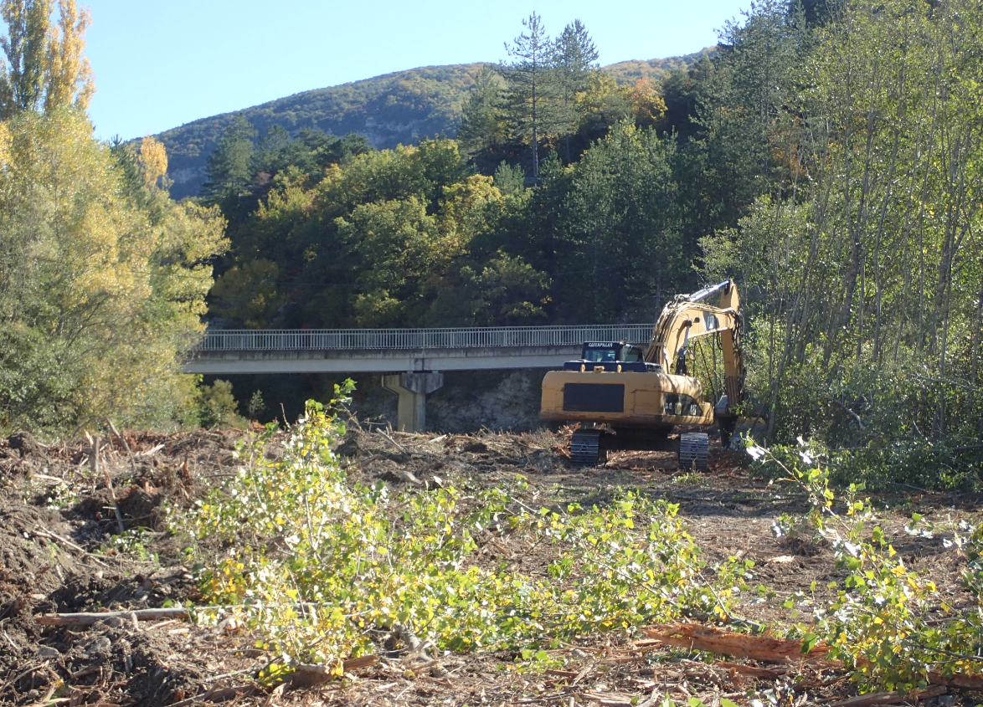
Délibération: Travaux d’entretien lit – campagne 2021
Entretien prévisionnel 2021
  Enveloppe proposée = 80 000 €HT
  Agence de l'Eau : 30 % soit 24 000 € HT
  Conseil Départemental 05 : 20 % soit 16 000 € HT
  SMIGIBA : 50 % soit 40 000 € HT
Principe:
Demande de subventions
Engager et signer les marchés

Slide 49
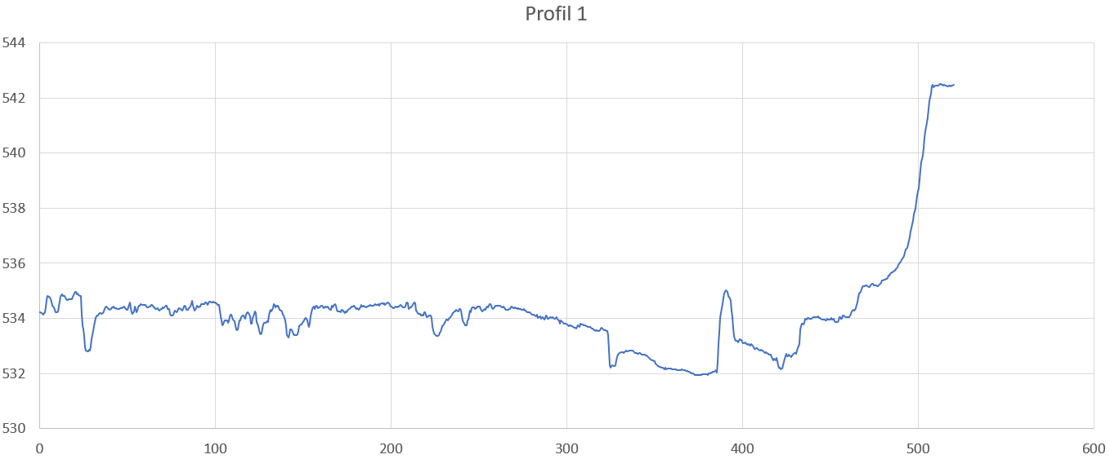

Délibération: Levé topographique LIDAR
Campagne 2021 – suivi tous les 10 ans
  Enveloppe proposée = 30 000 €HT
- Extraction de profils
- Photos aériennes
Profil 1
Principe:
Demande de subventions
Engager et signer les marchés

Slide 50
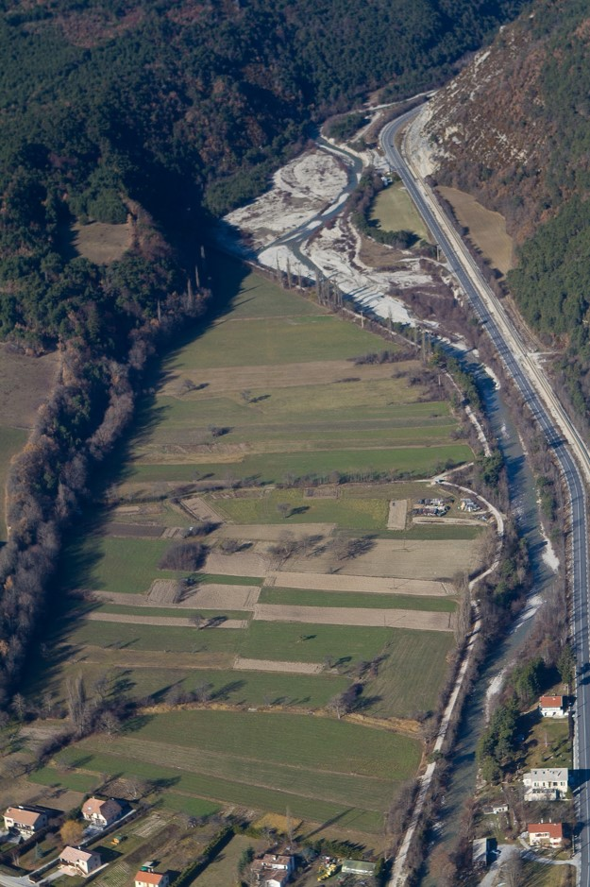
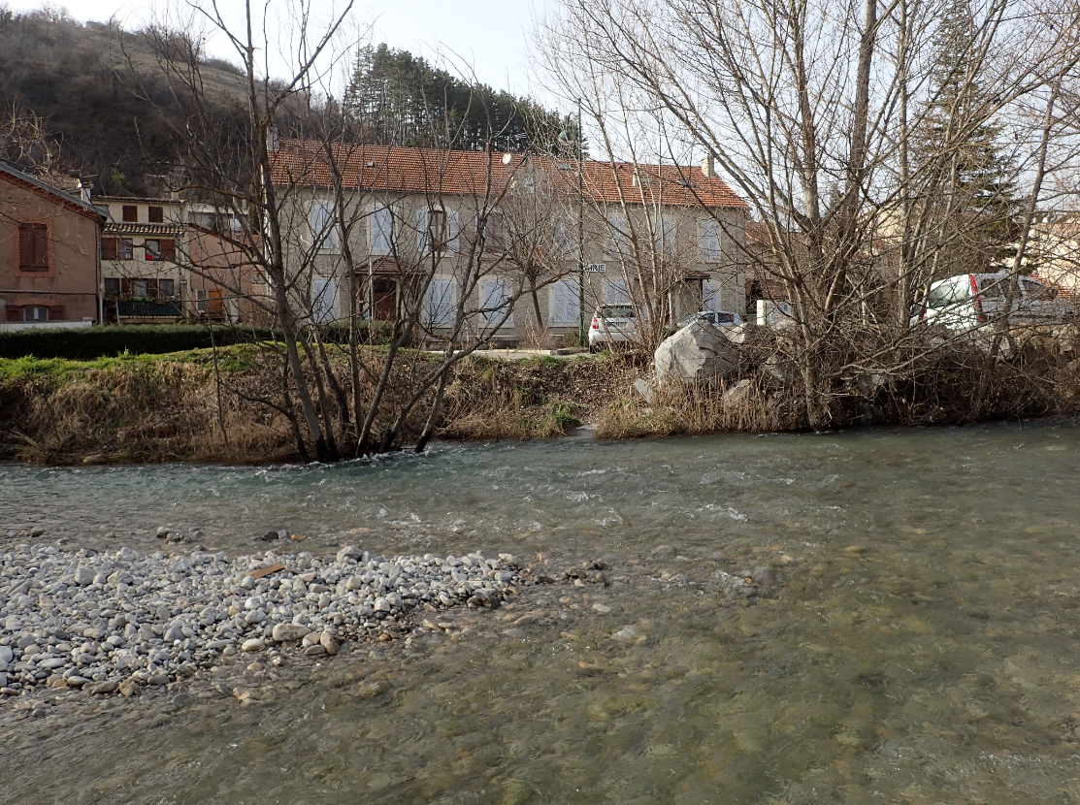
Délibération: Etude d’aménagement du Grand Buëch
  Enveloppe proposée = 125 000 €HT
Principe:
Demande de subventions
Engager et signer les marchés

Slide 51
Délibération : bulletin annuel 2021 et site internet
Coût : 15 000 € TTC
Objectifs :
  Opérations de communication pour tous les habitants du BV
  Mise en ligne de newsletter, agenda des sorties et réunions…
Plan de financement :
    Agence de l’eau 60 % → 9 000 € TTC
    CR Sud PACA 20 % → 3 000 € TTC
    SMIGIBA 20 % → 3 000 € TTC

Slide 52
Points divers

Slide 53
Révision des statuts
Rappel du contexte :
Etape 1 : Le SMIGIBA devra délibérer pour modifier ses statuts.
Etape 2 : Les EPCI membres auront ensuite 3 mois pour se positionner sur la révision statutaire.
Démarche concertée réalisée et proposée :
Rencontre des directeurs des EPCI faite le 11/02/21
Commission GEMAPI du SMIGIBA : 16/02/21
Réunion de bureau : 17/02/21
Réunion de bureau : 02/03/21
Conseil syndical de présentation de la démarche : 10/03/21
Rencontre des présidents des EPCI : fin-mars / début avril
Présentation en conseils/bureaux communautaires : avril
Commission GEMAPI du SMIGIBA/ Réunion de bureau : fin avril si besoin de revoir des articles
Conseil syndical d’approbation de la révision statutaire : fin avril/début mai
-> L’objectif est d’avoir les statuts révisés pour fin 2021

Slide 54
Révision des statuts
Membres :
4 EPCI: CCSB, CCBD, CCBDP, CCD
Détails des communes (ajustement des noms de communes, ajout de la Bâtie des fonds (26))
Sont concernées communes dont la surface dans le BV du Buëch est > 1%
Compétences :
GEMAPI: alinéas 1, 2, 5, 8 du L211-7 du Code de l’Environnement
  1° L'aménagement d'un bassin ou d'une fraction de bassin hydrographique ;
  2° L'entretien et l'aménagement d'un cours d'eau, canal, lac ou plan d'eau, y compris les accès à ce cours d'eau, à ce canal, à ce lac ou à ce plan d'eau ;
  5° La défense contre les inondations et contre la mer ;
  8° La protection et la restauration des sites, des écosystèmes aquatiques et des zones humides ainsi que des formations boisées riveraines ;
Hors GEMAPI: alinéas 7, 11, 12 du L211-7 du Code de l’Environnement
  7° La protection et la conservation des eaux superficielles et souterraines ;
  11° La mise en place et l'exploitation de dispositifs de surveillance de la ressource en eau et des milieux aquatiques ;
  12° L'animation et la concertation dans les domaines de la prévention du risque d'inondation ainsi que de la gestion et de la protection de la ressource en eau et des milieux aquatiques dans un sous-bassin ou un groupement de sous-bassins, ou dans un système aquifère, correspondant à une unité hydrographique.

Slide 55
Révision des statuts
Compétences :
Hors GEMAPI
  gérer le Domaine Public Fluvial, dans le cadre d’un transfert de propriété ou d’une concession temporaire;
  assurer la préservation des sites Natura 2000 animés par le SMIGIBA, en élaborant et mettant en œuvre les documents d’objectifs, notamment pour les sites « le Buëch », « le Marais de Manteyer », « les Gorges de la Méouge », « Céüse, montagne d’Aujour, Pic de Crigne et montagne de Saint Genis », « Bec de Crigne » et « Dévoluy Durbon Charance Champsaur » ;
  élaborer et animer les démarches de gestion intégrée des risques naturels.
-> Actions (étude, exécution et exploitation de tous travaux, actions, ouvrages ou installations) concourant aux objectifs poursuivis par le syndicat ou ayant un impact potentiel sur les milieux à l’occasion de leur exécution, pour :
  les cours d’eau et bassins versants du Buëch ;
  les sites Natura 2000 dont l’animation est assurée par le Syndicat.

Slide 56
Révision des statuts
Gouvernance :
Pas de changement par rapport aux statuts actuels
Règlement intérieur:
Fonctionnement interne au syndicat
Approuvé et modifié par comité syndical
Participations des EPCI membres
Actions GEMA et hors GEMAPI
  Solidarité de bassin versant
  Calcul basé sur les quote-parts:
    Population DGF pondéré à 50%
    Potentiel fiscal pondéré à 50 %
Actions GEMAPI
  La solidarité de bassin versant, pondérée à 25 %
  La localisation des actions, pondérée à 75 %
Population DGF
∑ des populations DGF des communes pondérées par leur appartenance au bassin versant du Buëch (% de superficie de la commune dans le BV)
Potentiel fiscal:
∑ des potentiels fiscaux des communes pondérées par leur appartenance au bassin versant du Buëch

Slide 57
Règlement intérieur
Rappel du contexte :
Le RI vient préciser le fonctionnement du syndicat
Approuvé et modifiable par délibération du comité syndical
Points importants :
Anticiper au maximum les informations aux membres
  Projet d’ordre du jour des CS -> à envoyer 10 jours avant aux EPCI
  Convocations et compte rendus des CS -> à envoyer à tous les conseillers communautaires
Volonté d’avoir un vice-président par EPCI membre / Bureau doit représenter les EPCI membres
Définir un plan pluriannuel d’actions validé par comité syndical
  Propositions par le syndicat des actions prioritaires à l’échelle d’un mandat avec révision en cours de mandat en fonction des besoins et concertation avec les présidents des EPCI membres
  Prévisions financières pluriannuelles

Slide 58
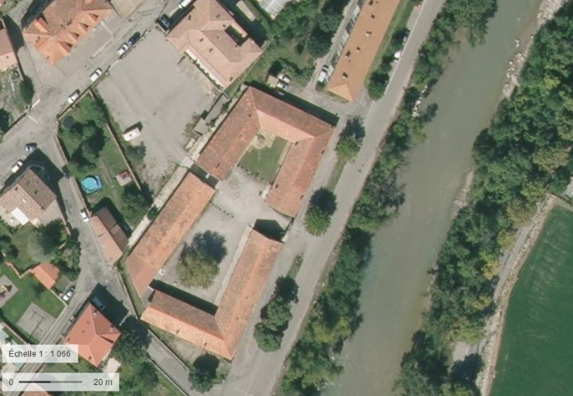
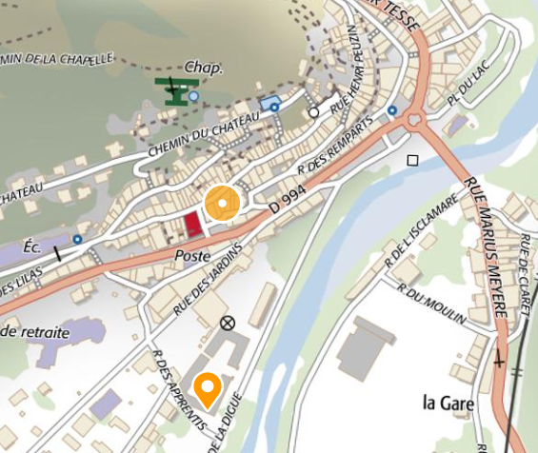
Locaux
Serres
Nom projet | Serres Centre Formation Adulte
Commune | Serres
Propriétaire | Commune
Adresse | Route de la digue 05 700 Serres
Surface | 250 m²
Principales caractéristiques | Plain pied Bâtiment à rénover Conserver l’arche + architecture en U (Bâtiments de France) Possibilité parking
Etat général | Travaux à prévoir (isolation, fissures, démontage des poteaux intérieurs, sols, menuiseries, chauffage, stabilisation de l’arche, ceinturage du bâtiment, électricité, plomberie)
Prévoir | Etude de faisabilité + travaux importants
Prix | Cession € symbolique
Contact | Fabrice FROMENT (maire de Serres)

Slide 59
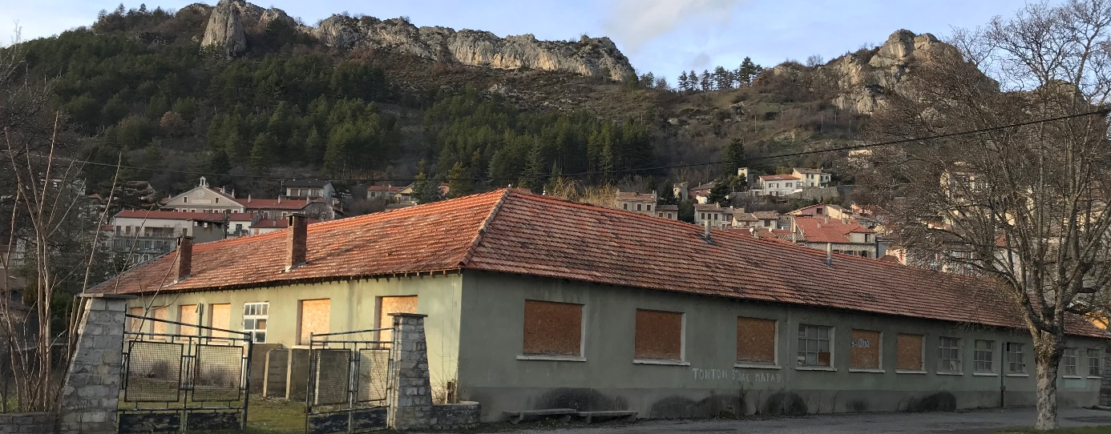
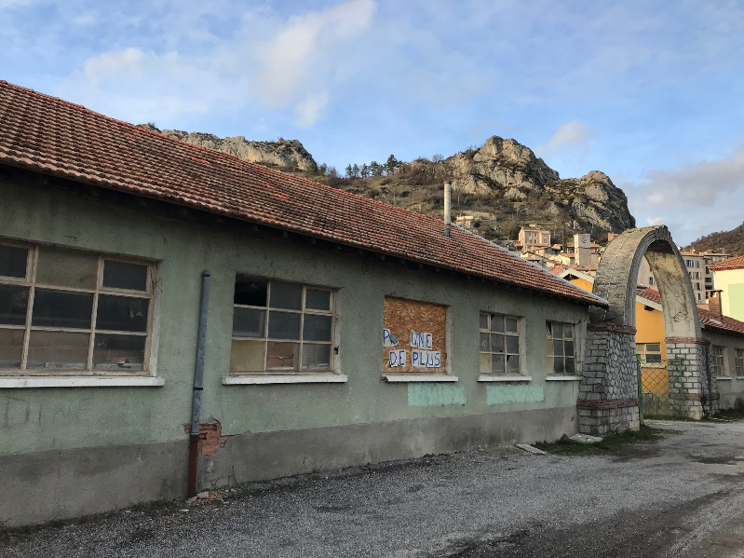
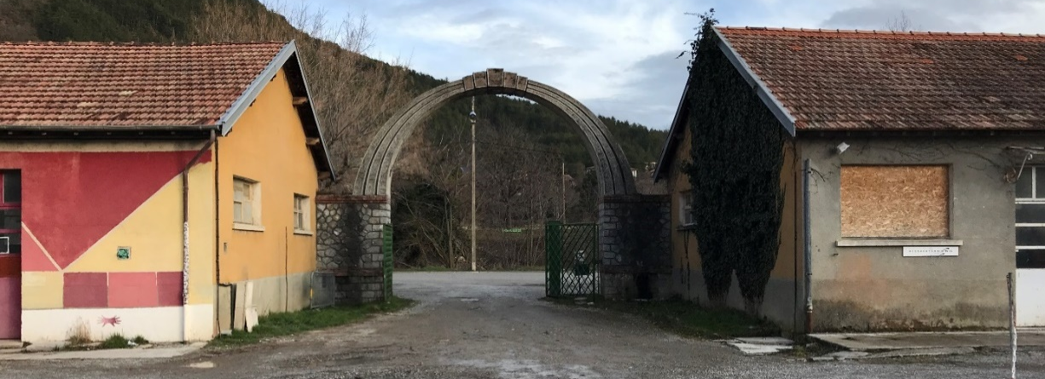
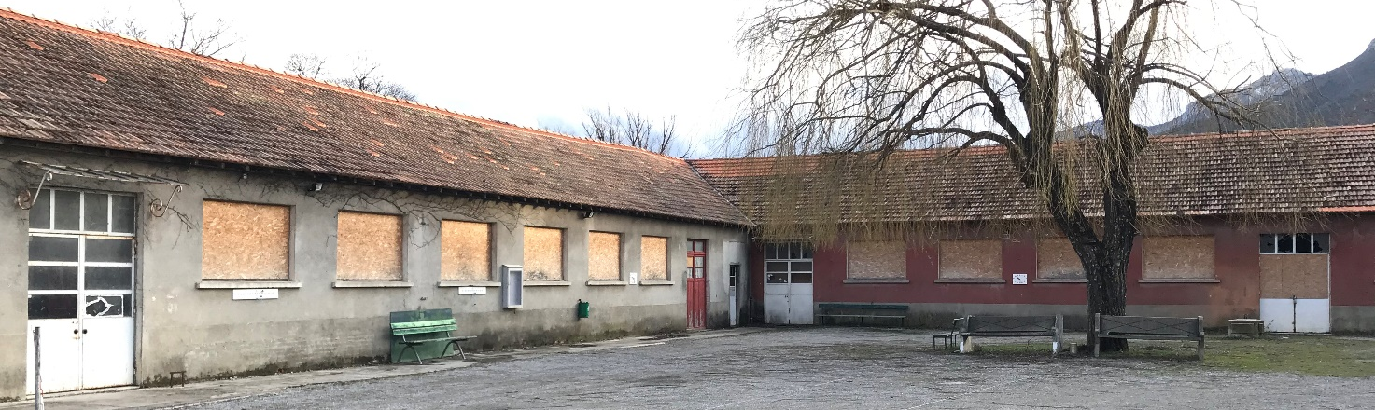
Locaux
Serres

Slide 60
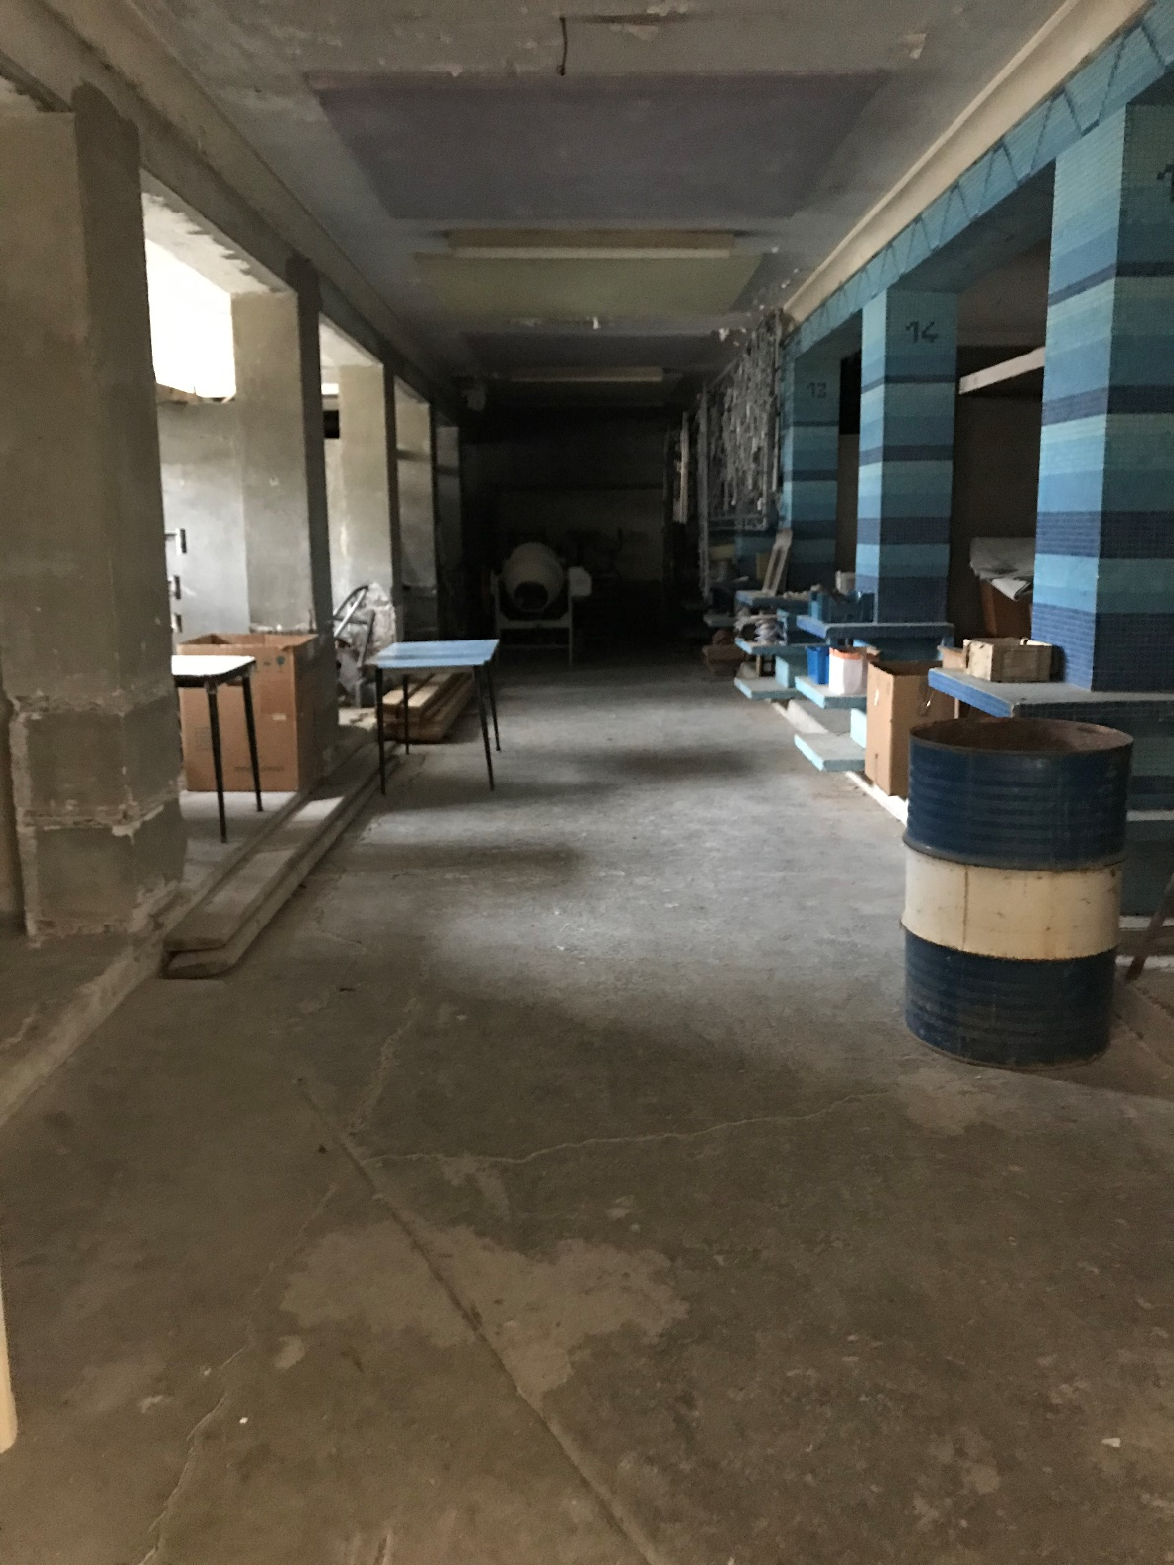
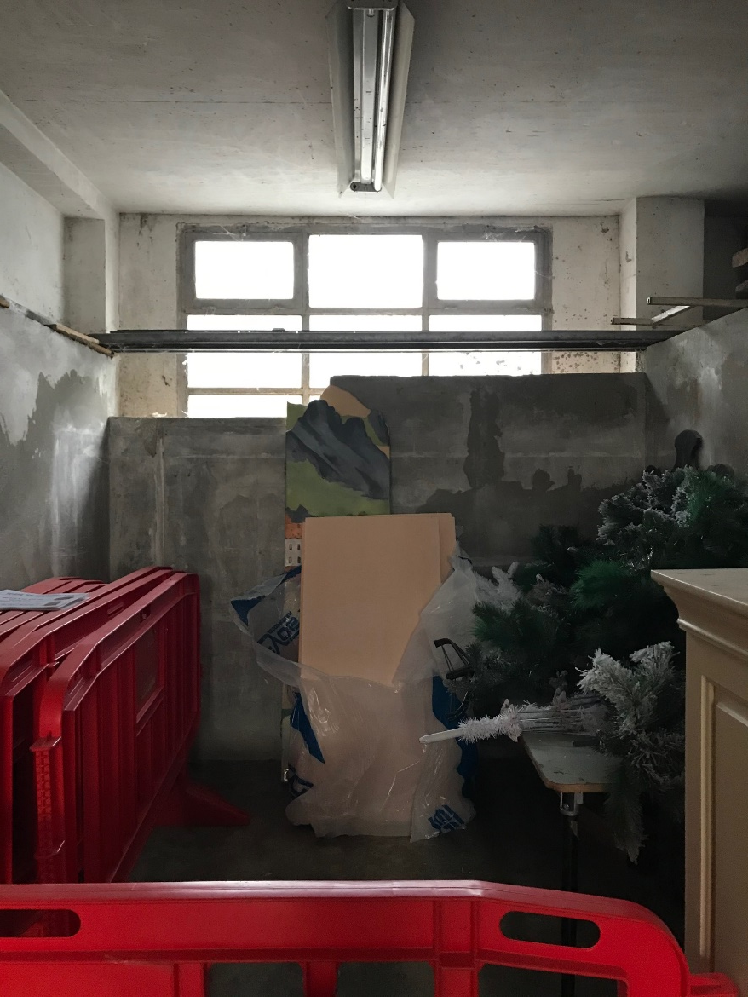
Locaux
Serres

Slide 61
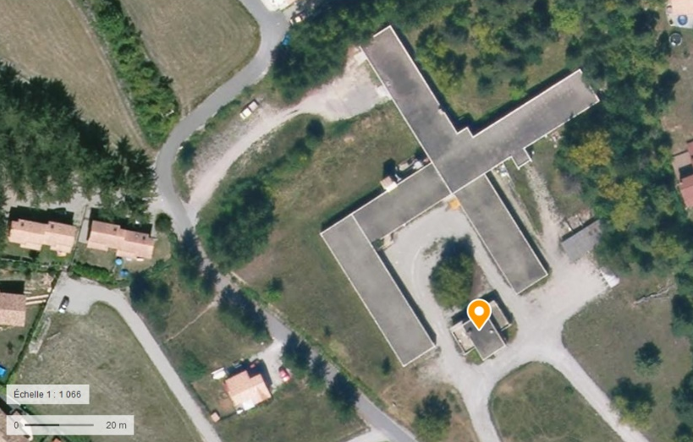
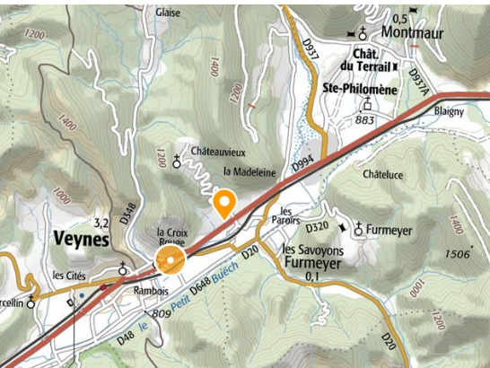
Locaux
Veynes
Nom projet | Clot d’Oriol
Commune | Veynes
Propriétaire | CC Buëch Dévoluy
Adresse | 2005 route de Gap 05 400 VEYNES
Surface | 300 m² à 400 m²
Principales caractéristiques | Plain pied Aménagement intérieur à prévoir Surface découpable Parking OK
Etat général | Bon Travaux gros œuvre: isolation, chauffage, toiture (pose de panneaux solaires en cours d'étude), menuiseries extérieures, raccordement de réseaux : pris en charge par CCBD
Prévoir | Travaux aménagement intérieur: à la charge du SMIGIBA
Prix | Bail emphytéotique 30 ans : 230 €HT/mois - 40 ans: 180 €ht/mois - 50 ans: 140 €/mois
Contact | Michel RICOU CHARLES (président CCBD)

Slide 62
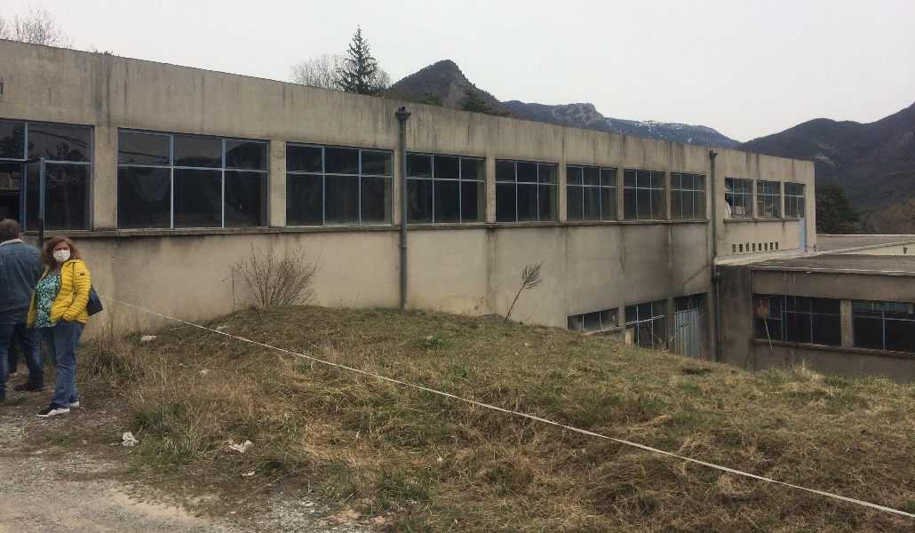
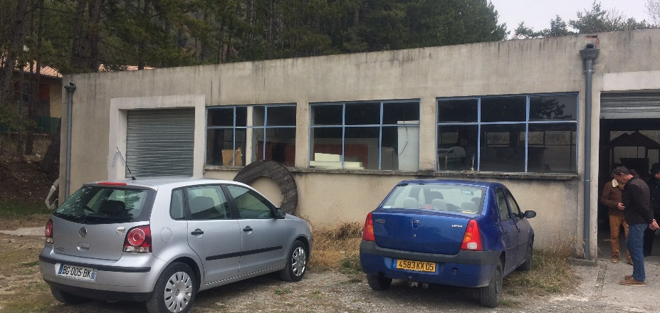
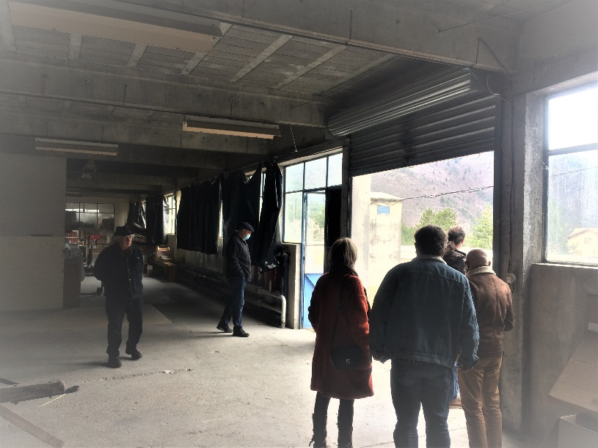
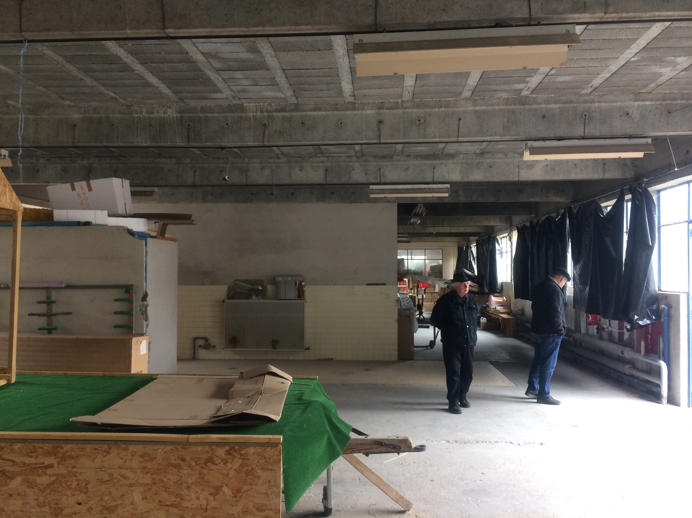
Locaux
Veynes

Slide 63
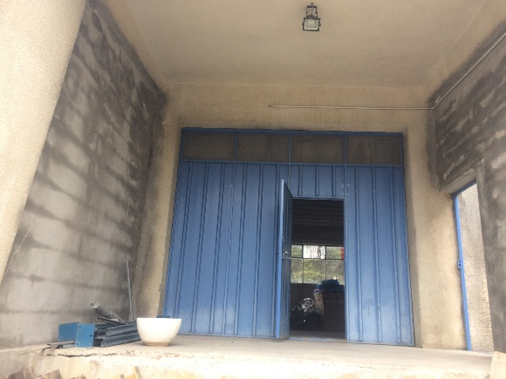
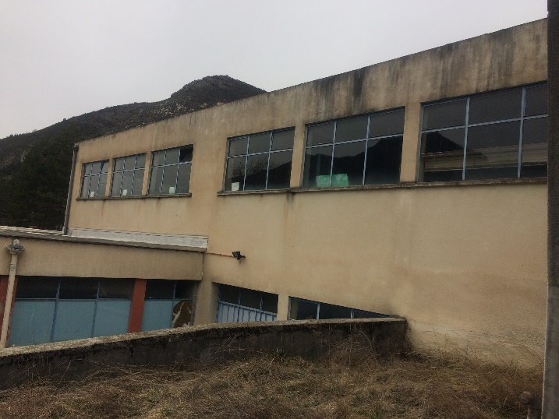
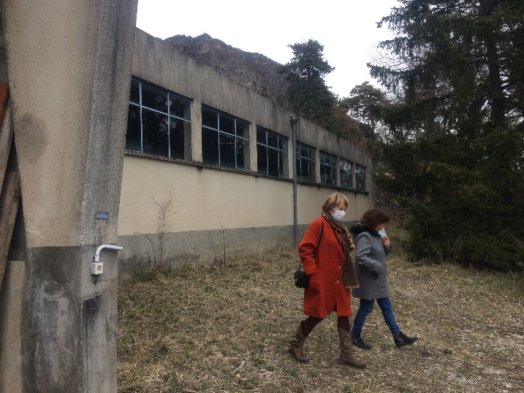
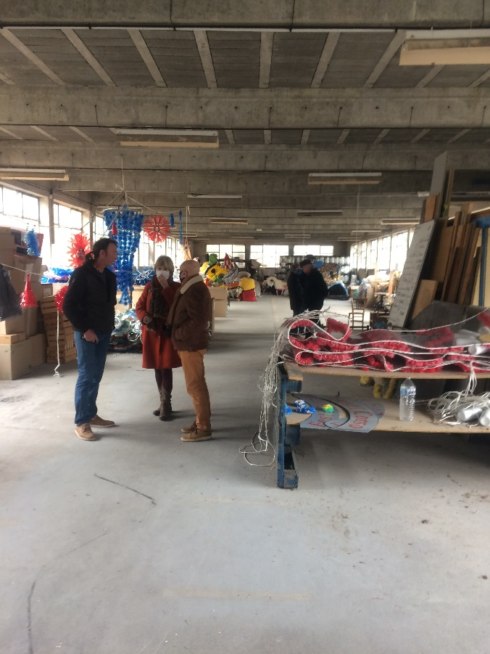
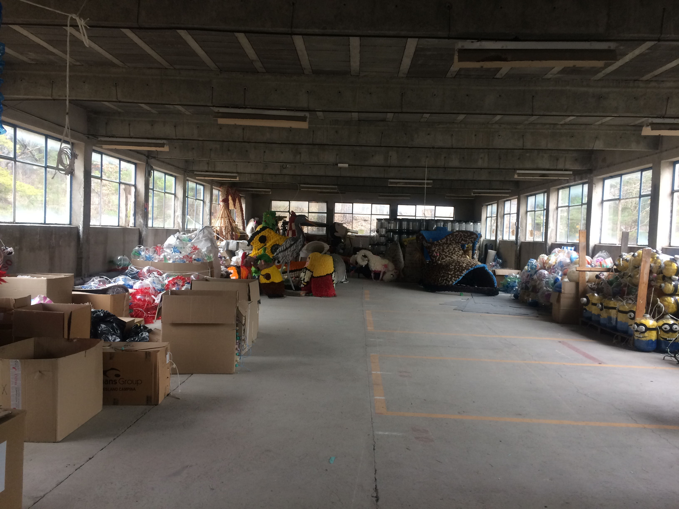
Locaux
Veynes

Slide 64
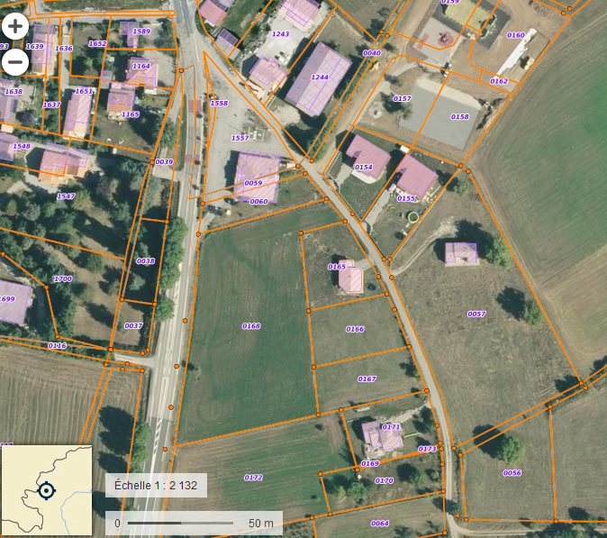
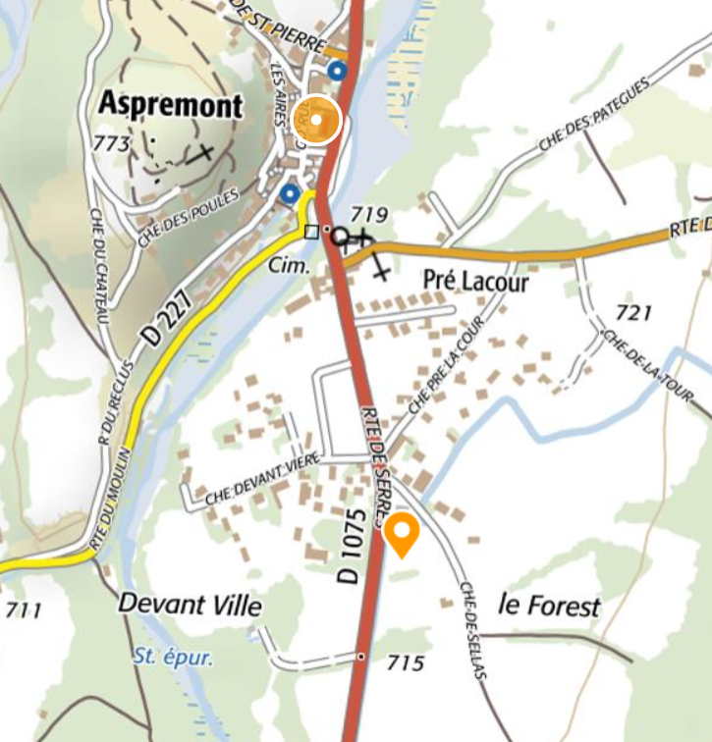
Locaux
Aspremont
Locaux actuels
Nom projet | Aspremont Gilibert et la plaine
Commune | Aspremont
Propriétaire | Commune
Adresse | Gilibert et la plaine 05 140 Aspremont
Surface | Parcelle ZK 168 : 5888 m²
Principales caractéristiques | Parcelle accessible par la RD1075 Mitoyenne au Proxy Market Révision du PLU simplifiée en cours
Prévoir | Etude AVP/EXE – maitrise d’oeuvre
Prix | Non défini (parcelle en cours d’acquisition par la commune) – mise à disposition sous conditions
Contact | Jacques FRANCOU (maire d’Aspremont)

Slide 65
Comparaison
 |  | Projet Aspremont | Projet Serres | Projet Veynes
Géolocalisation |  | Aspremont: terrain en face des locaux actuellement occupés par le SMIGIBA (terrain mitoyen au Proxi Market) | Serres: aile ouest du bâtiment ex CFA - boulevard de la digue | Veynes: clos d'Oriol
Type de propositions | Cession / Vente /Location | A voir | Vente (euro symbolique) Courrier Mairie de Serres en date du 4 mars 2021 | Bail emphytéotique 30 ans : 230 €HT/mois 40 ans: 180 €ht/mois 50 ans: 140 €/mois Courrier CCBD en date du 4 mars 2021
 | Tye (parcelle / bâtiment) | Parcelle | Bâtiment à rénover | Bâtiment à rénover

Slide 66
 | Projet Aspremont | Projet Serres | Projet Veynes
Etat général | Terres cultivées - terrain plat | Bâtiment des années 1950: 2 blocs en forme de U de plain pied Ancien atelier de carrelage CFA Partie proposée est en bon état, prévoir travaux extérieurs et intérieurs (gros œuvre et aménagement intérieur) | Plain pied - ancienne usine ressor En bon état, prévoir travaux aménagement intérieur
Etat stucturel |  | Diagnostic fait (Ester en octobre 2017): - fissures assez importantes en façade et sur les pignons côté arche à l'entrée par manque de chainage dans les murs - l'arche en béton armé entraine vers la route les façades des bâtiments qu'elle relie -> stabiliser l'arche et renforcer les angles avec les façades - charpente en bon état apparent, pas de sous-couverture sous les tuiles - présence d'un poteau en bois pourri inséré dans les murs à l'angle du bâtiment - nombreux poteaux imposants et poutres posées sur les poteaux -> ne sont pas porteurs et peuvent être démontés - poteaux en briques contre les façades (support des fermes de charpente?) - pas de résistance au séisme | Murs et toiture OK
Diagnostic amiante/plomb |  | Diagnostic amiante fait (APAVE en janvier 2018): pas d'amiante | Diagnostic fait

Slide 67
 | Projet Aspremont | Projet Serres | Projet Veynes
Conformité PLU (locaux à vocation de bureaux) | PLU à réviser : démarche simplifiée en cours | A vérifier | A vérifier
Contraintes PLU | A vérifier
Contraintes architecturales (Bâtiment de France,DRAC…) | non | Bâtiment de France, DRAC -> dossier lourd et temps d'instruction plus long à intégrer au projet | non
Electricité, eau, assainissement | en bordure du terrain | Présent - à mettre en conformité | Présent - à mettre en conformité
Estimatif financier travaux | Prévoir 2000 €/m² | Prévoir 1800 €/m² (isolation, cloisons, éléctricité, eau, sols, ouvertures à reprendre, menuiseries,…) | Prévoir 1200 €/m² - Travaux d'aménagements intérieurs (cloisons, éléctricité, eau, sols,…)
Surface proposée | A discuter |  | 300 m² à 400 m²
Parking | Parking existant (Proxi Market) | Parking existant | parking existant + jouissance du foncier extérieur
Propositions complémentaires (remise en état partiel du bâtiment, prise en charge partielle de frais d'étude,…) | Mise à disposition du terrain à disctuer avec la mairie | Etude architecturale: prise en charge 75 % par Serres Frais d'arpentage pris en charge par la commune de Serres | Travaux gros œuvre: isolation, chauffage, toiture (pose de panneaux solaires en cours d'étude), menuiseries extérieures, raccordement de réseaux : pris en charge par CCBD

Slide 68
 | Projet Aspremont | Projet Serres | Projet Veynes
Période transitoire (31/12/2021 à la réception des nouveaux locaux) | ? | Hébergement dans des locaux provisoires pris en charge par la commune de Serres | Mise à disposition à titre gracieux de bureaux dans la maison de l'entreprise à Veynes + possibilité de bureaux complémentaires dans les locaux administratifs de la CCBD (Méretière) à 50€/m²/an (il reste un espace libre de 25 m²)
Imbrication dans un projet politique global/local | Au sein d'une parcelle avec plusieurs projets (en cours de définition par la mairie) | 1 à 2 Ailes -> culturel 1 aile -> maison médicale? 1 aile -> centre social | 1 aile Ressourcerie 1 aile vétérinaire
Maison de la rivière / Maison de l'eau / Maison du Buëch |  | le Smigiba est-il en position et en capacité de porter ce projet de « maison de l’eau » ? -> Une autre structure pourrait porter le projet et à ce moment là, les locaux du SMIGIBA pourraient y trouver leur place.
Intégrer investissement + coût de fonctionnement | Prêt travaux Taxes foncières | Prêt travaux Taxes foncières | Bail emphythéotique Prêt travaux Taxes foncières

Slide 69
 |  | Projet Aspremont | Projet Serres | Projet Veynes
Géolocalisation |  | Aspremont: terrain en face des locaux actuellement occupés par le SMIGIBA (terrain mitoyen au Proxi Market) | Serres: aile ouest du bâtiment ex CFA - boulevard de la digue | Veynes: clos d'Oriol
Type de propositions | Cession / Vente /Location | A voir | Vente (euro symbolique) Courrier Mairie de Serres en date du 4 mars 2021 | Bail emphytéotique 30 ans : 230 €HT/mois 40 ans: 180 €ht/mois 50 ans: 140 €/mois
 | Tye (parcelle / bâtiment) | Parcelle | Bâtiment à rénover | Bâtiment à rénover
Qualité / Contenu des propositions | Etat général | Terres cultivées - terrain plat | Bâtiment des années 1950: 2 blocs en forme de U de plain pied - Ancien atelier de carrelage CFA Partie proposée est L dont l’aile (sud) est à démolir, l'aile proposée (ouest) est en bon état, mais gros travaux extérieurs et intérieurs. | Plain pied - ancienne usine ressor
 | Etat stucturel |  | Diagnostic fait (Ester en octobre 2017): - fissures assez importantes en façade et sur les pignons côté arche à l'entrée par manque de chainage dans les murs - l'arche en béton armé entraine vers la route les façades des batiments qu'elle relie -> stabiliser l'arche et renforcer les angles avec les façades - charpente en bon état apparent, pas de sous-couverture sous les tuiles - présence d'un poteau en bois pourri inséré dans les murs à l'angle du batiment - nombreux poteaux imposants et poutres posées sur les poteaux -> ne sont pas porteurs et peuvent être démontés - poteaux en briques contre les façades (support des fermes de charpente?) - pas de résistance au séisme | Murs et toiture OK
 | Diagnostic amiante/plomb |  | Diagnostic aminate fait (APAVE en janvier 2018): pas d'amiante | Diagnostic fait
 | Conformité PLU (locaux à vocation de bureaux) | PLU à réviser : démarche simplifiée en cours | A vérifier | A vérifier
 | Contraintes PLU | A vérifier
 | Contraintes architecturales (Bâtiment de France,DRAC…) | non | Bâtiment de France, DRAC -> dossier lourd et temps d'instruction plus long à intégrer au projet | non
 | Electricité, eau, assainissement | en bordure du terrain | Présent - à mettre en conformité | Présent - à mettre en conformité
 | Estimatif financier travaux | Prévoir 2000 €/m² | Prévoir 1800 €/m² (isolation, cloisons, éléctricité, eau, sols, ouvertures à reprendre, menuiseries,…) | Prévoir 1200 €/m² - Travaux d'aménagements intérieurs (cloisons, éléctricité, eau, sols,…)
 | Surface proposée | A discuter |  | 300 m² à 400 m²
 | Parking | Parking existant (Proxi Market) | Parking existant | parking existant + jouissance du foncier extérieur
 | Propositions complémentaires (remise en état partiel du bâtiment, prise en charge partielle de frais d'étude,…) | Mise à disposition du terrain à disctuer avec la mairie | Etude architecturale: prise en charge 75 % par Serres Frais d'arpentage pris en charge par la commune de Serres | Travaux gros œuvre: isolation, chauffage, toiture (pose de panneaux solaires en cours d'étude), menuiseries extérieures, raccordement de réseaux : pris en charge par CCBD
 | Période transitoire (31/12/2021 à la réception des nouveaux locaux) | ? | Hébergement dans des locaux provisoires pris en charge par la commune de Serres | Mise à disposition à titre gracieux de bureaux dans la maison de l'entretprise à Veynes + possibilité de bureaux complémentaires dans les locaux administratifs de la CCBD (Méretière) à 50€/m²/an (il reste un espace libre de 25 m²)
Politique / Géopolitique | Notion centre du territoire
 | Imbrication dans un projet politique global/local | Au sein d'une parcelle avec plusieurs projets (en cours de définition par la mairie) | 1 à 2 Ailes -> culturel 1 aile -> maison médicale? 1 aile -> centre social | 1 aile Ressourcerie / 1 aile vétérinaire
 | Maison de la rivière / Maison de l'eau / Maison du Buëch -> accompagnement par le PNRB, Département 05, Région ? |  | Voir après étude le cout de restauration extérieure et amènagement intérieur du bâtiment qui peut sans doute être rédibitoire par rapport à une démolition totale et reconstruction d’où des dépenses bien supérieures à ce que pourrait supporter le SMIGIBA…., sachant que le projet s’inscrirait aussi dans une volonté politique de création de la maison de l’eau , ou de la rivière, d’où la QUESTION : le Smigiba est-il en position et en capacité de porter ce projet de « maison de l’eau » ? -> Une autre structure pourrait porter le projet et à ce moment là, les locaux du SMIGIBA pourraient y trouver leur place.
Financier | Intégrer investissement + coût de fonctionnement (taxes foncières*, loyer…) | Prêt travaux Taxes foncières | Prêt travaux Taxes foncières | Bail emphythéotique Prêt travaux Taxes foncières

Slide 70
Définition concertée des secteurs prioritaires
Action prévue dans le cadre de 2 programmes :
  PAPI (pour la partie inondation) :
  → nécessité de hiérarchiser les secteurs sur lesquels seront engagés les travaux du PAPI complet sous maîtrise d’œuvre du porteur de la GEMAPI (demande de l’Etat)
  POIA – GIRN (gestion intégrée des risques naturels programme financé par l’Europe, l’Etat - FNADT et la Région → 80 % de subvention) :
  → intégration des autres risques naturels

Slide 71
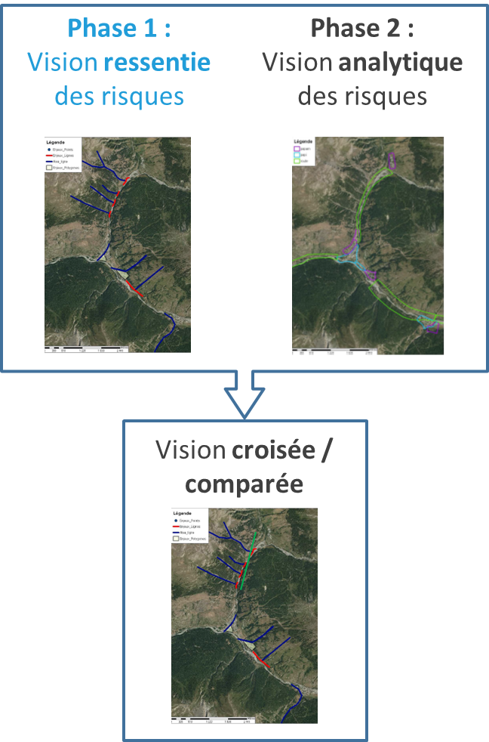
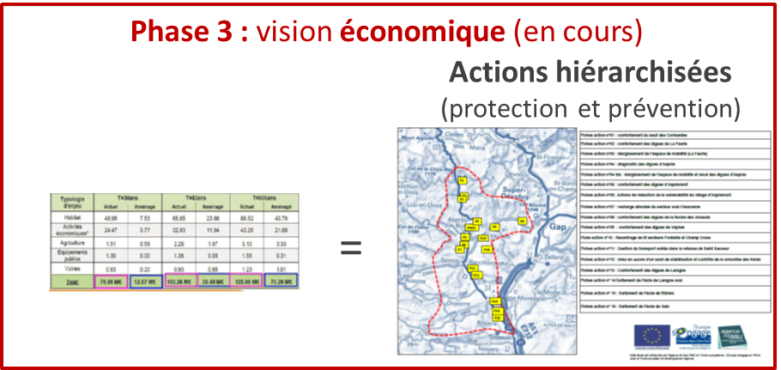
Définition concertée des secteurs prioritaires
Phase 1 : Ressenti : ateliers de concertation (organisés en novembre 2019)
Phase 2 : Analytique : étude technique des aléas et des enjeux (en parallèle à la phase 1)
Croisement des visions ressentie et analytique analyse des différences (janvier 2020)

Slide 72
Phase 3 : première sélection
Identification dans phases 1 et 2 de 158 secteurs
Première sélection :
  Présence de l’enjeu « habitation »
  Score donné par le croisement entre vision du ressenti et de l’analyse technique
  État des ouvrages
  Importance de l’enjeu
  Intensité de l’aléa
→ 109 secteurs pouvant relever de la GEMAPI
→ 49 secteurs avec autres risques (prédominance de mouvement de terrain)

Slide 73
Secteurs GEMAPIens/non GEMAPIens
109 secteurs relevant de la GEMAPI :
  mesures de protection
    confortement des berges par techniques végétales et/ou par enrochement, élargissement des zones d’expansion de crue
  mesures de prévention
    mise en place de Cahiers des Prescriptions Spéciales (CPS) dans les campings ou installation de système d’alerte
→ pour les 30 secteurs présentant les plus forts enjeux humains :
  propositions d’actions avec analyse coût/bénéfice simplifiée à l’aide de l’outil cartographique « PAPAMC » développé par la DDT
  Ces propositions d’actions sont issues des différentes études déjà réalisées sur le bassin versant (plan de gestion des alluvions, diagnostics de digues, études préalables…)
49 secteurs ne relevant pas de la GEMAPI :
  propositions de mesures ou d’aménagements
    création de fossés (ruissellement sur versant), création d’écrans pare-pierre ou encore prolongement d’ouvrages existants ainsi que leur entretien (chute de blocs)
  réalisation d’études géotechniques plus détaillées préalables à la proposition de travaux préconisée sur certains secteurs

Slide 74
Tableau de propositions d’actions
Ce tableau présente pour chaque secteur :
Identité du secteur (localisation, numéro, Commune et EPCI, Cours d’eau concerné, enjeux, nombre d’habitants permanents, nombre d’habitants temporaires et risques)
Priorité : 2 classements sont présentés :
  le premier est issu du croisement des visions ressentie et analytique : il s’agit d’un classement issu des ressentis des acteurs locaux corrigé par un classement purement technique
  Le deuxième est basé sur le nombre d’habitants permanents recensé dans le secteur

Slide 75
Actions proposées
Actions proposées : pour chaque secteur, quand cela était possible, 2 actions ont été présentées :
  Action proposée : action principale à mettre en œuvre (action la plus adaptée)
  Seconde action possible : action pouvant être mise en place en attendant que la 1ère soit réalisée ou en parallèle de la 1ère
Type d’actions proposées :
  Travaux :
    Confortement ou réfection des digues (+ classement en systèmes d’endiguements)
    Protections de berges
    Élargissement du lit
    Travaux d’entretien de végétation et du lit
  Système d’alerte : dans tous les cas, nécessaire de déterminer des côtes de vigilance et d’alerte :
    Système d’alerte simple (pour les campings en particulier), avec mise à jour ou rédaction d’un cahier de prescription
    Système d’alerte avec suivi des hauteurs ou des débits (pour les secteurs avec population permanente), avec mise à jour ou rédaction d’un plan communal de sauvegarde
  Mesures de protection rapprochées, par exemple :
    Batardeaux
    Clapets anti-retour
    Étanchement des parois

Slide 76

Coûts
Coûts :
  Coûts d’investissement : ensemble des coûts nécessaires à la mise en place des actions :
    études préalables, travaux, maîtrise d’œuvre (MOE), dossiers réglementaires, acquisition de matériel et installation, …,
    Coûts issus des études antérieures
    Remarque : Le linéaire de reprise des endiguements va déprendre des résultats de l'étude préalable et des niveaux de protection choisis
  Coûts de l’entretien annuel : pour chaque action (y.c. système d’alerte) un coût d’entretien est estimé :
    entretien courant des ouvrages et visites de contrôle,
    entretien et maintenance des systèmes d’alerte éventuellement jaugeage en crue quand il s’agit d’un système avec suivi des débits,
    entretien des cours d’eau en amont des secteurs à risques
  Le coût de l’entretien a été annualisé pour plus de lisibilité
Ces coûts sont des ordres de grandeurs, ils seront révisés avec les études AVP et les niveaux de protection choisis

Slide 77
Tableau des actions - lecture
La Faurie
Population concernée :
  195 habitants permanents (dans aléa inondation pour Q100)
  + 171 habitants temporaires (camping)
Classement visions ressentie et analytique : 1er
Classement suivant enjeux : 5ème
Plan de gestion des alluvions 2014 :
  Confortement des digues en place (linéaire de 3,2 km)
  Coûts d’investissement 3 M°€ (dont dossiers réglementaires : 25 K€HT, MOE 300 K€HT)
Etude de scénarios : en 2016-2017 :
  Elargissement en amont et en aval, confortement des digues protégeant les secteurs habités
  Coûts d’investissement : 2,185 M€HT (dont MOE : 115 K€HT et dossiers réglementaires : 70 K€HT)
  Coûts d’entretien annuel : 8,8 K€HT
Veynes
Population concernée :
  539 habitants permanents
  + 861 habitants temporaires (campings)
Classement visions ressentie et analytique : 9ème
Classement suivant enjeux : 2ème
Plan de gestion des alluvions 2014 :
  Confortement des digues en place (linéaire de 6,4 km)
  Coûts d’investissement : 10 M€HT
→ nécessaire de mener une étude préalable pour affiner le projet et les coûts

Slide 78
Planning
SMIGIBA
Réunion de bureau : 17 février 2021 / 10 mars 2021
Commission des « finances » : 17 février 2021
Commission GEMAPI: 16 février 2021 / 4 mars 2021 / 17 mars 2021
Restitution étude concertée secteurs prioritaires : 30 mars 2021
Prochain conseil syndical : 24/25 mars ou début avril 2021
Comité départemental de l’eau: 8 avril – 14h Préfecture

